Slide 1


WorkShop Agile

Slide 2










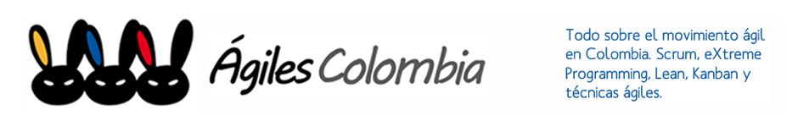
Rene Ome
erbermeo@stefanini.com
Erwin.ome@experian.com

Slide 3

Mapa Personal

Slide 4
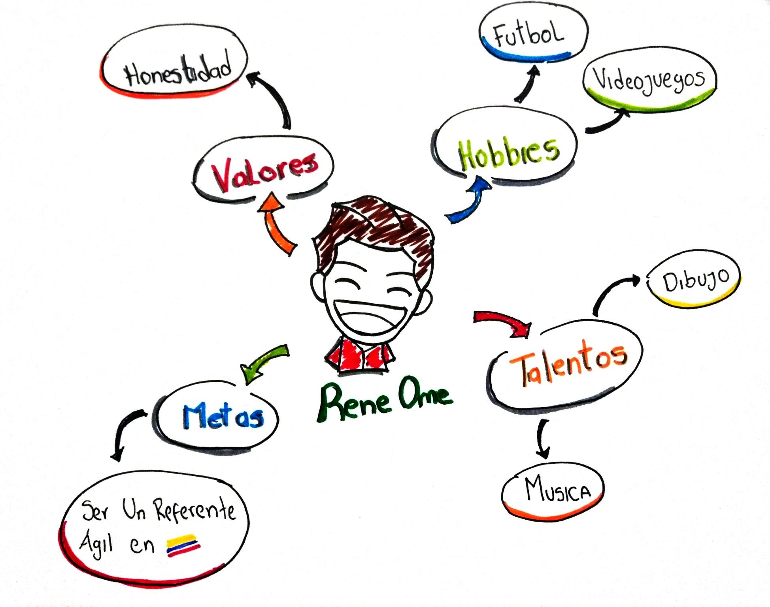

Slide 6
¿Transformación Ágil?

Slide 7
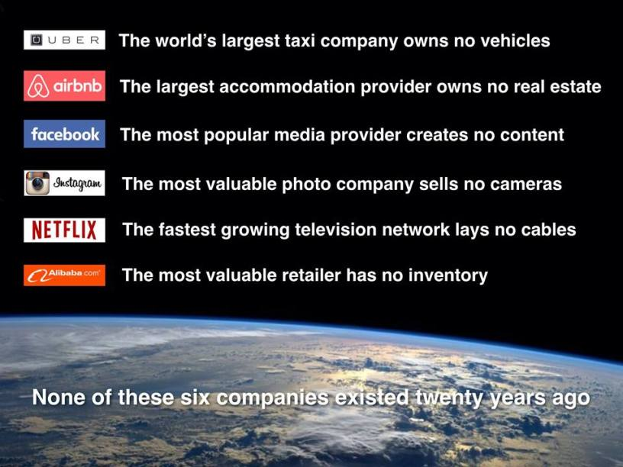

Slide 8
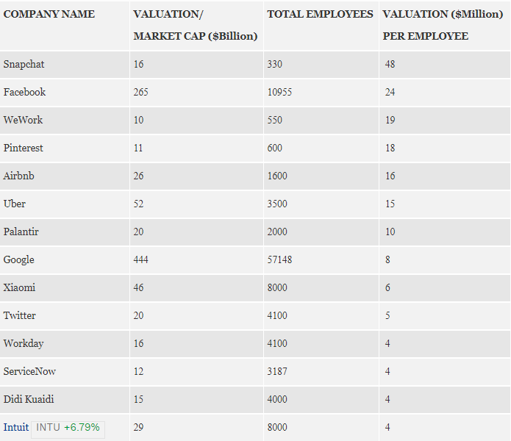
https://www.forbes.com/sites/liyanchen/2015/08/11/the-most-valuable-employees-snapchat-doubles-facebook/#328e6febf754

Slide 9
¿Esto no Asusta o Nos Anima?

Slide 10

Organización Ágil
"Ahora estamos todos en el negocio del Software" Independientemente del servicio o producto que proporcionemos. Esto nos obliga a re-organizar como estructuramos y gestionamos nuestras organizaciones [...]
Las decisiones se deben tomar rápidamente - las direcciones cambian de la noche a la mañana. para poder dar soporte a esta optimización rápida e iterativa de nuestros productos,
la organización que financia, gestionan, provee y que lideran a nuestras personas deben mostrar el mismo nivel de agilidad.
La frase "Así es que se ha hecho siempre" es algo que pone a la gestión de la empresa en conflicto directo con la capacidad de ejecución de sus equipos
Jeff Gothelf – Harvard Business review
https://hbr.org/2014/11/bring-agile-to-the-whole-organization

Slide 11
Qué es la Agilidad
Entrega Temprana y continua de producto con VALOR
Adaptación
&
Cliente
Equipo Alto Rendimiento
Mejora Continua
Corazón de la Agilidad

Slide 12
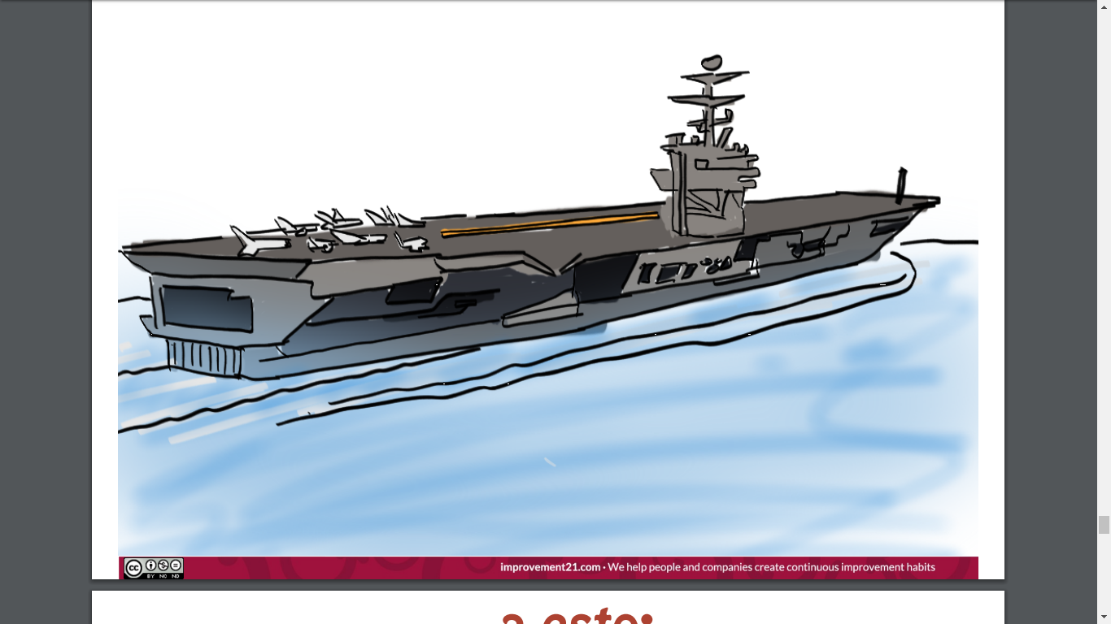
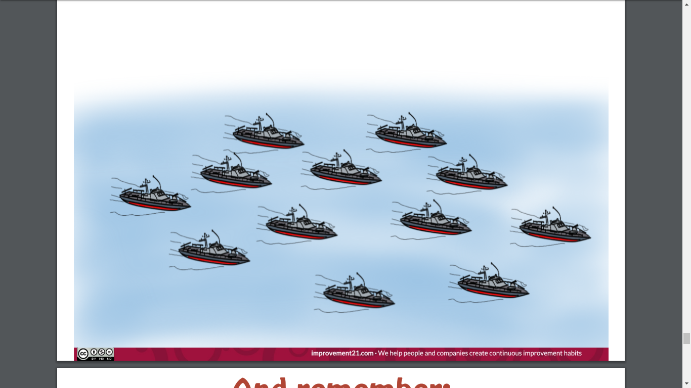
El reto es pasar de esto...
... a esto:

Slide 13
Actividad de Monedas

Slide 14
Marco Safe - Experian

Slide 15
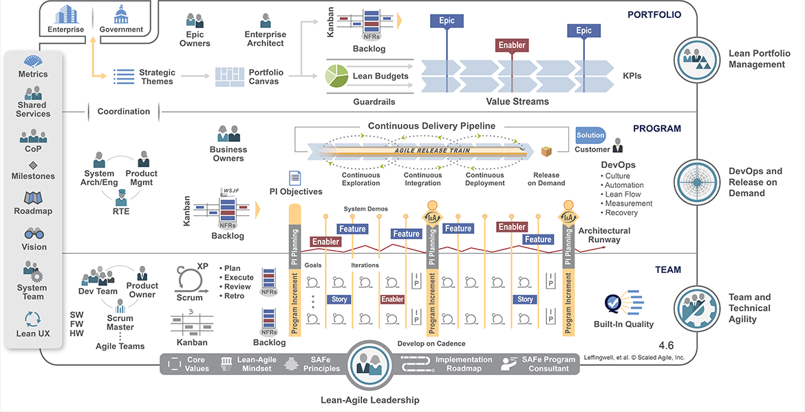

Introducción
Safe es un marco de trabajo de escalado ágil a nivel corporación, basado en practicas lean y Ágil, permite que las organizaciones a través de la definición de un conjunto de buenas practicas y flujos de trabajo, puedan escalar sus practicas agiles desde los equipos operativos hasta la alta gerencia.
www.consultec.es

Slide 16
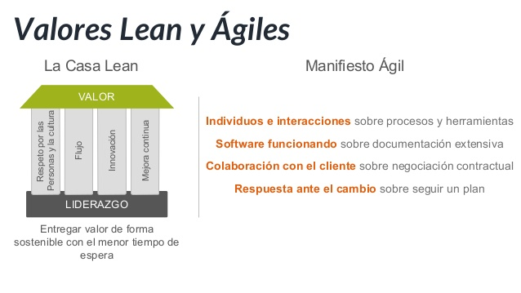
Valores Safe
SAFe se basa principalmente en dos pensamientos: Lean y ágil. Por esta razón adopta los valores base de estos dos cuerpos de conocimiento.
www.consultec.es

Slide 17

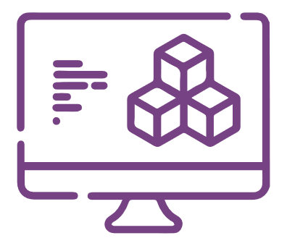















Valores ágiles
Todos trabajan sobre valores y guiados por los Principios Ágiles
Individuos e interacciones
sobre procesos y herramientas
Productos funcionando
sobre documentación extensiva
Colaboración entre áreas
sobre negociación contractual.
Respuesta ante el cambio
sobre seguir un plan.
Principios ágiles
Satisfacción
Del cliente
Los cambios son bienvenidos
Entrega frecuente
Trabajo colaborativo
Equipos Motivados
Comunicación cara a cara
La principal medida de progresos es producto funcionando
Desarrollo sostenible
Excelencia técnica
Simplicidad
Equipos auto-organizados
Mejora Continua

Slide 18







Marco Safe - Experian
Scrum of Scrum
PO Sync
PROGRAM
System
Architect
Product Management
Business Owner
RTE
System Demo
System Demo
PI Planning
System Demo
Inception
Iteration
Iteration
Iteration
Inspect And Adapt
TEAM
Reunion Arquitectura
Planing
Planing
Planing
Innovation and planning
Scrum Master
Refinamiento HU
Execute
Execute
Execute
Daily
Daily
Daily
Dev Team
Review
Review
Review
Product Owner
Retrospective
Retrospective
Retrospective
Program Increment (PI)

Slide 19
Procesos Obligatorios
MARCO DE TRABAJO EXPERIAN
Innovation and planning Inicial
Inception
Refinamiento HU (MPV)
Arquitectura Base
Opcionales
Innovación
Preparación Técnica
Pruebas de Concepto
Capacitaciones
Demanda
Ceremonias Alistamiento
Program Increment (PI)
PI Planning
PI System Demo
Iteration Planning
Iteration Execution
Iteration Retrospective
Iteration Review
Preparación
PI Planing
Inspect and Adapt
System Demo
Innovación
Inspect And Adapt
Refinamiento Backlog
Capacitaciones
Iteration
Daily
Integrar la solución completa
Preparación Técnica
Innovation and Planing
Resolución de Bugs Finales
Instalación Ambiente QA
* System Demo
Refinamiento HU
Procesos Internos
Ceremonias de Implementación

Slide 20














Ceremonias
PROGRAM
Inception
Refinamiento HU
PI Planing
Scrum of Scrum
PO Sync
System Demo
Inspect and Adapt
TEAM
Reunion Arquitectura
Iteration Planning
Iteration Execute
Iteration Review
Iteration Retrospective
Innovation and Planing
Daily

Slide 21


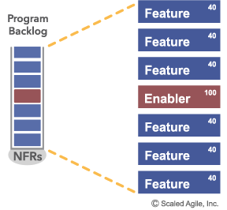







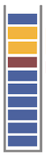

Artefactos
PROGRAM
Feature
Enabler
Backlog Feature
Program Board
Objetivos PI
Mapa Riesgos PI
Plan PI
TEAM
Definition of Ready
Definition of Done
Historias de Usuario
Iteration Backlog
MPV

